Slide 1
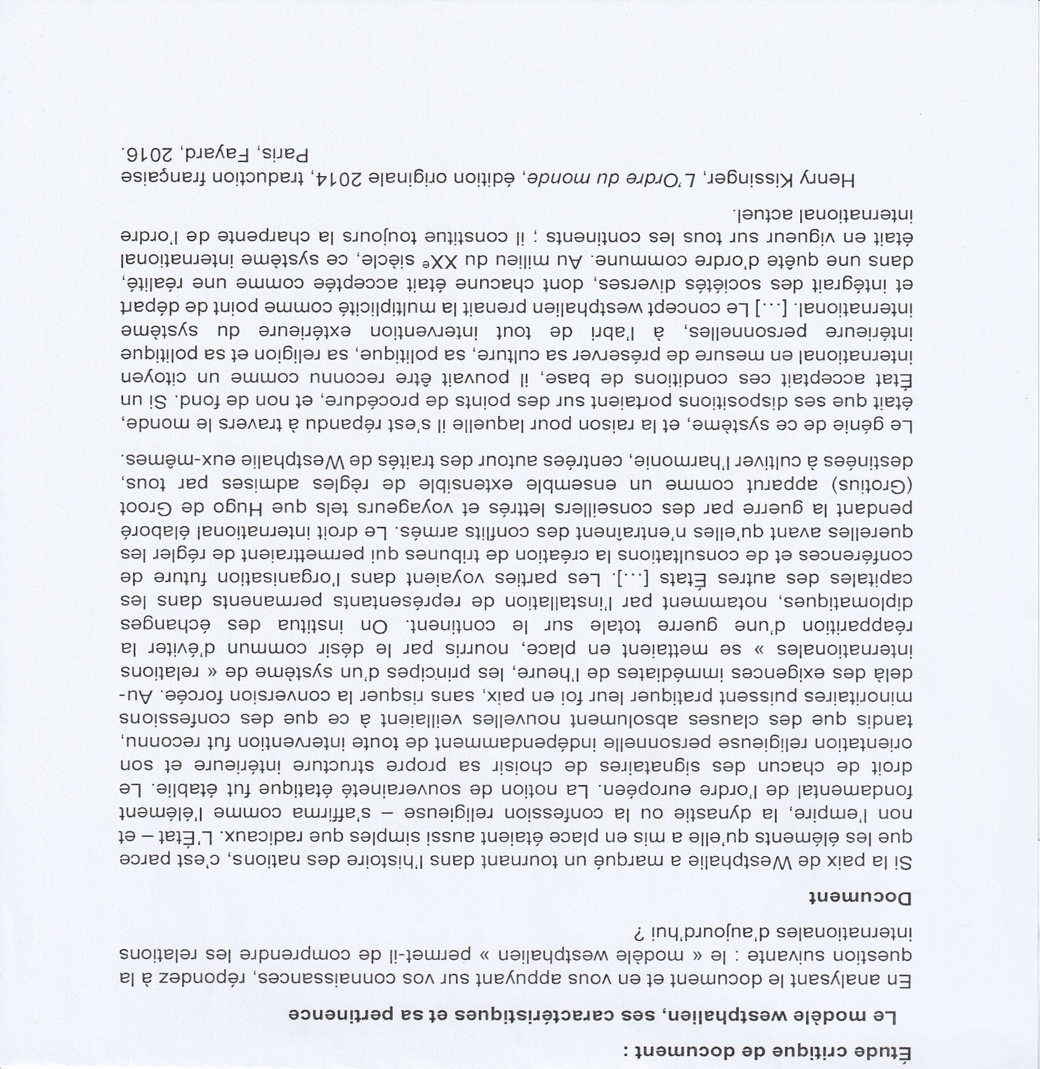
Etude critique d’un document
Sujet « 0 » épreuve spécialité HGGSP
Fleur Lachet et Pascal Mériaux – Académie de Lyon

Slide 2
Exercice / 10
Environ 1h30
Identifier le/les document(s) et en cerner le sens (en relation à une situation historique / géographique /géopolitique/sciences politiques
Extraire /sélectionner des informations, les classer, les hiérarchiser
Mettre en relation/confronter le/les documents avec des connaissances pour expliquer et analyser le ou les documents.
Critiquer : porter un jugement argumenté sur la thèse du/des document(s)
Etude critique de document :
Sujet : Le modèle westphalien, ses caractéristiques et sa pertinence
Le thème, la matière à étudier à analyser pour éviter le hors sujet
Consigne : En analysant le document et vous appuyant sur vos connaissances, répondez à la question suivante : le « modèle westphalien » permet-il de comprendre les relations internationales aujourd’hui ?
= une instruction stricte

Slide 3
Sujet : Le modèle westphalien, ses caractéristiques et sa pertinence
Modèle westphalien ? : Les traités de paix de 1648 (Paix de Münster (Espagne et Provinces Unies / Traité de Münster Empereur Autriche et France + ses alliés / Traité d’Osnabrück entre Empereur d’Autriche et Suède) à la fin de la guerre de 30 ans (1618-1648).
Ces traités reconnaissent l’Etat comme forme privilégiée d’organisation politique des sociétés et marque la naissance du système international interétatique fondé sur 3 principes :
La souveraineté externe = reconnaissance mutuelle des frontières / indépendance // ex : Provinces-Unie et Cantons suisses deviennent indépendants / Lorraine et Alsace sous souveraineté française = libre droit des peuples à disposer d’eux-mêmes (autodétermination)
La souveraineté interne = chaque Etat est souverain sur son territoire et sa population - Pas de droit d’ingérence. Ex : liberté à chaque souverain de choisir la religion de son Etat (cujus regio, ejus religio) / principes de l’égalité religieuse.
L’équilibre des puissances = aucun Etat ne doit disposer de forces lui permettant d’être hégémonique= naissance de la notion de sécurité collective, un devoir de défendre la paix.
Caractéristiques : ce qui constitue les traits dominants de quelque chose ici des traités de paix et de l’ordre international instauré
Pertinence : qualité de ce qui est pertinent, du fait que le modèle westphalien fasse preuve de justesse, soit approprié
PLANS POSSIBLES :
I. Caractéristiques du modèle OU I. La souveraineté externe/ interne et sa pertinence
II. Sa pertinence II. L’équilibre des puissances / la sécurité collective et sa pertinence

Slide 4
Consigne : En analysant le document et vous appuyant sur vos connaissances, répondez à la question suivante : le « modèle westphalien » permet-il de comprendre les relations internationales aujourd’hui ?
En analysant le document et vous appuyant sur vos connaissances : lien affirmé d’une analyse du document (explicitations, explications) à la lumière des connaissances personnelles.
répondez à la question suivante : la problématique est formulée clairement, l’étude du document doit donc viser la réponse à cette question
le « modèle westphalien » permet-il de comprendre les relations internationales aujourd’hui ? = la question posée par le sujet et à laquelle doit répondre l’analyse de document.
Les « » montrent le modèle westphalien comme tout modèle peut être questionné.
La formulation « permet-il de comprendre » sous-entend que oui « il permet » et que non « il ne permet pas »
les relations internationales aujourd’hui : confronte les principes (les caractéristiques) d’un ordre international instauré en 1648 et à leur pertinence pour comprendre les relations internationales actuelles.

Slide 5
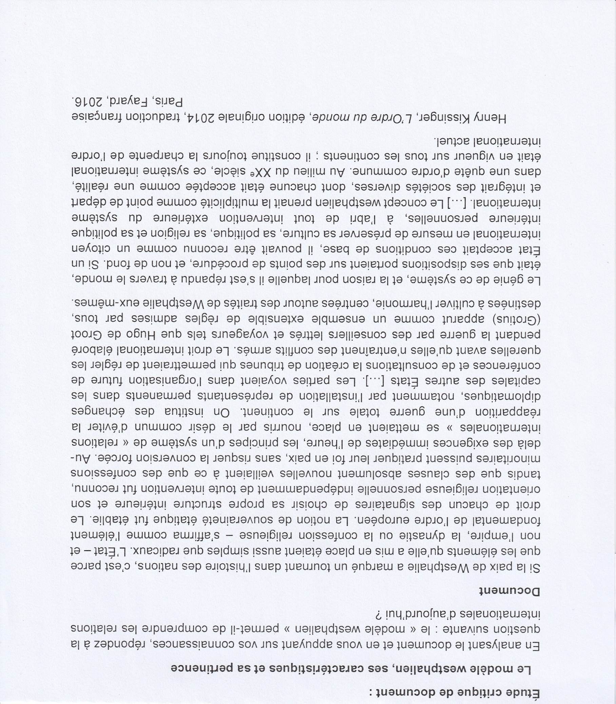
IDENTIFIER LE DOCUMENT : NECESSAIRE ET OBLIGATOIRE
Nature
Auteur
Contexte
Thème / thèse
Début de l’analyse et de la critique
Ossature de l’introduction qui conduit à la question posée

Slide 6
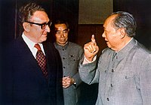
IDENTIFIER LE DOCUMENT : NECESSAIRE ET OBLIGATOIRE
L’AUTEUR
Ici à gauche avec Mao Zedong et Zhou En Lai en arrière plan
Né en 1943 en Allemagne (fuit le nazisme aux USA)
Docteur en sciences politiques (HARVARD) avec une thèse sur la diplomatie entre 1812 et 1822, il étudie l’équilibre mis en place par le Congrès de Vienne en 1815 « le système Metternich ».
Républicain, il est conseiller à la sécurité nationale en 1969 et secrétaire d’Etat entre 1973-1977 de Richard Nixon puis de Gérald Ford
Promoteur de la Realpolitik (fondée au XIXe par Bismarck) : Les relations avec les puissances étrangères ne se basent plus sur une idéologie prônée par le régime en place mais sur les intérêts économiques et politiques de chacun en ayant pour but une paix la plus durable possible pour le plus grand nombre. Elle requiert une parfaite évaluation de la situation et des forces et faiblesses des acteurs en présence. Les idéaux cèdent la place aux impératifs de la réalité.
1973 : il obtient le prix Nobel de la Paix (controversé) pour son rôle dans la fin de la guerre du Vietnam et de la guerre du Kippour (entre Israël et les pays arables)
En 2002, il est nommé président de la commission d’enquête sur les attentats du 11.09 et conseillera G.W Bush pour une intervention en Irak en 2003
En 2014, il a 90 ans.
Lien avec Europe et son Histoire
Un expert
Un homme politique / une certaine vision du monde
Défense des intérêts américains /
Favorable à un ordre mondial pacifié
Les Etats-Unis = guide du monde
UN CERTAIN RECUL / une histoire de la seconde moitié du 20e siècle = un testament

Slide 7
IDENTIFIER LE DOCUMENT : NECESSAIRE ET OBLIGATOIRE
NATURE / CONTEXTE / THESE
Les années 2000 = un contexte de déstabilisation et qui interroge profondément l’ordre mondial et les principes westphaliens :
- La remise en cause de la légitimité des Etats par l’islamisme radical d’Al-Qaïda et Daesh Idéologies > Etats
- La montée de puissances hégémoniques comme la Chine, la Russie = redéfinition de l’équilibre des forces en Europe, en Asie
Le questionnement sur le rôle de leadership mondial
des Etats-Unis – repli sur soi ?
UE ? (repli et contradictions internes)
Un testament sur le thème favori de l’auteur : la géopolitique mondiale et la stabilité de l’ordre international nécessaire selon l’auteur. Mais aussi un vademecum (mode d’emploi) de géopolitique pour aujourd’hui.
Fresque mondiale qui débute par les traités de Westphalie en 1648, naissance pour l’auteur de la recherche d’un ordre mondial, c’est une lecture critique de l’histoire des relations internationales jusqu’à aujourd’hui.

Slide 8
ANALYSE CRITIQUE
Extraire /sélectionner des informations, les classer, les hiérarchiser
Mettre en relation/confronter le/les documents avec des connaissances pour expliquer et analyser le ou les documents
Critiquer : porter un regard, une lecture argumenté sur le sujet et le document.
Repérer la structure du document ici 2 parties / 2 temps sans doute dans la réflexion
1 – Les caractéristiques du modèle westphalien
2 – la pertinence

Slide 9
Analyse linéaire (point d’appui – méthodo Lettres)
Ce que je sais / mes commentaires
1. Le modèle westphalien selon H.Kissinger
= pour l’auteur une rupture = son point de départ
1648 – 3 traités de paix – premier ordre international reposant sur des principes (cf présentation sujet)
Equilibre des puissances repose sur la reconnaissance des Etats = affirmation des Etats > à idéologie (empire, religion…) unique détenteur de la souveraineté : unique acteur du système international mis en place. = souveraineté externe
Principe du modèle westphalien = la souveraineté interne = un droit de non ingérence dans les affaires internes –
« sa structure intérieure » = des frontières reconnues par tous
Non-ingérence (cf droit international) : éviter qu’un Etat entre en guerre contre un autre pour s’immiscer dans les affaires internes d’un Etat (cf guerre de 30 ans et la question religieuse)

Slide 10
Analyse linéaire (point d’appui – méthodo Lettres)
Ce que je sais / mes commentaires
« Orientation religieuse personnelle » / « confession minoritaire puisse pratiquer leur foi » = égalité religieuse réaffirmée par les traités de Vienne en 1815 et de Versailles en 1919. = construire une paix positive et durable – fin des violences extrêmes
Paix = un idéal partagé (terme de désir) Conception de la paix comme une finalité durable et non comme un intervalle entre 2 guerres (NB : vision partagée par l’auteur) / première manifestation de la notion de sécurité collective réaffirmée par SDN (Sociétés Des Nations) en 1919 puis l’ONU en 1945
L’auteur décrit ici un système international équilibré/horizontal construite en 1648 et qui fonctionne encore reposant sur
La diplomatie
Des conférences internationales
Reconnaissance d’un droit international partagé par tous = référence à H.Grotius (Humaniste né dans les Provinces-Unies au XVIème sièce, est le 1er a parlé de droit international in Le droit de la guerre et de la paix paru en 1625= en pleine guerre de 30 ans )
= paix positive / maintien équilibre et sécurité collective…auteur parle « d’harmonie ». C’est pour lui l’enjeu d’un système international.

Slide 11
Analyse linéaire (point d’appui – méthodo Lettres)
Ce que je sais / mes commentaires
2. La pertinence du modèle
« génie » = adhésion/admiration de l’auteur vis-à-vis du système mis en place. L’auteur explique qu’il s’est imposé = sous-entend qu’il est donc toujours pertinent.
Sa pertinence vient des caractéristiques = repose sur des procédures (définies dans le premier paragraphe) = des règles juridiques simples et claires acceptées par tous.(l 2)
Système reconnaît l’Etat comme un citoyen international = individu avec des droits / libertés reconnues et garanties par le droit (ici international)
Protégé « abri »= droit de non ingérence reconnu

Slide 12
Analyse linéaire (point d’appui – méthodo Lettres)
Ce que je sais / mes commentaires
Concept westphalien = un objet ou d'un ensemble d'objets ayant des caractères communs = pour l’auteur « un modèle » auquel il adhère.
Ce modèle est pertinent car
Favorise équité entre les Etats / reconnaissance de la diversité
Repose sur la réalité = realpolitik = réalité > aux idéaux)
« Quête d’un ordre commun » = paix est un idéal
Passage à une sécurité collective + prévention + résolution des conflits dans le cadre d’une coopération des Etats intégrés (cf idée du prsdt Wilson avec la SDN en 1919 (T. de Versailles / ONU en 1945)
1945 : création ONU = ordre mondial actuel repose sur principes westphaliens = terme de « charpente »
- Organisation regroupant des Etats souverains
- Affirmation du droit des peuples à disposer d’eux-mêmes
- Maintien paix et sécurité collective / principe de justice, équité et droits international = but premier de la charte de San Francisco du 26 juin 1945

Slide 13
REPONSE à la question posée appuyée par les connaissances
Pour l’auteur :
le modèle westphalien permet de comprendre les relations internationales actuelles.
Le modèle est donc pertinent
Il est le fondement du système onusien depuis 1945
C’est un modèle à préserver / à maintenir car seul garant d’un paix juste et durable
Mais ce plaidoyer pour le modèle westphalien cache des inquiétudes → si l’auteur le défend c’est que le modèle est remis en cause
- les guerres irrégulières transnationales remettent en question le modèle reposant sur les ETATS . Idéologie > aux réalités politiques, dépasse les Etats.
- utilité/légitimité de l’ONU remises en question (cf intervention américaine en Irak en 2003)
- émergence dans les années 90 du droit d’ingérence / ingérence humanitaire
- Hégémonie de nouvelles puissances = Russie en Europe (Ukraine/Crimée) // de la Chine en Asie
- Repli sur soi des Etats-Unis / UE (et ses contradictions internes) fragilise également le modèle

